Slide 1



Роль фразеологизмов, выражающих отношение китайского народа к языку
Автор работы: Спирина Кристина Олеговна, учитель иностранных языков, МБОУ "СОШ №61".

Slide 2



词组
写
Цель исследования состоит в изучении фразеологизмов, формирующих отношение китайцев к языку / речи.
诗
书
看
文化
演讲
语
言
北京
中国

Slide 3




Задачи:
Определить терминологический аппарат исследования (фразеология, языковая картина мира, лингвокультурология и лингвокультура)
Охарактеризовать ценности китайского народа и вскрыть из них те ценности, которые проявляются в отношении к языку/речи
Обнаружить, классифицировать и описать виды фразеологизмов в китайском языке, выражающих отношение к языку/речи
Раскрыть роль фразеологизмов в формировании языковой картины мира китайского народа

Slide 4


Объектом исследования является картина мира, представленная в китайском языке посредством выбранной для анализа группы фразеологических единиц.
Предметом исследования выступает семантическая сторона фразеологизмов, выражающих отношение китайцев к языку / речи.

Slide 5


Материалом для исследования послужили 43 фразеологические единицы, выражающие отношение китайского народа к языку / речи.

Slide 6



Теоретическая значимость данного исследования заключается в том, что результаты вносят вклад в изучение лексической системы китайского языка в целом и фразеологии как её подсистемы в частности с позиций лингвокультурологического подхода.
Практическая значимость работы состоит в перспективе применения результатов исследования в межкультурной коммуникации носителей русского и китайского языков.

Slide 7


СЕМАНТИКО-СТРУКТУРНЫЙ АНАЛИЗ СОБРАННЫХ НАМИ КИТАЙСКИХ ФРАЗЕОЛОГИЗМОВ ПОЗВОЛИЛ ИХ РАЗДЕЛИТЬ НА ПЯТЬ ГРУПП.

Slide 8




Первая группа
компонент 言 - речь, язык; слово; разговор,
言近旨远 – простые слова, заключающие в себе глубокий смысл;
逆耳之言 – резкие замечания; правдивая и резкая речь и др.

Slide 9


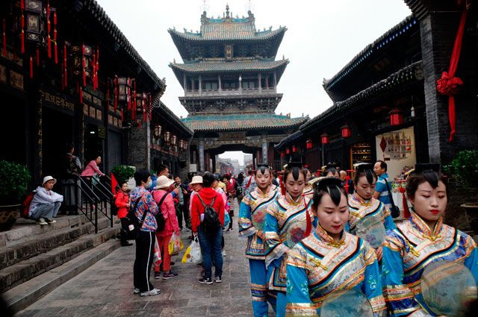

Вторая группа
компонент 语 - речь, язык
恶语中伤 – порочить злым словом; пустое злословие;
花言巧语 – лицемерные и ласковые речи; громкие слова.

Slide 10

Третья группа
компонент 口 : 1) рот; уста; 2) слова; речь; устно, на словах; 3) техника речи (произношение); ораторское искусство, красноречие; 4) говорящий человек, свидетель.
出口成章 – красноречивый, живой, выразительный (о языке); лишь откроет рот – и готово сочинение;
交口称誉 – тысячами уст прославлять чьи-либо подвиги;

Slide 11




Четвертая группа
компонент 说 - говорить, разговаривать, беседовать
能说会道 – иметь дар красноречия;
说一不二 – держать слово; слово – дело; как сказано, так и будет сделано.

Slide 12



Пятая группа
объединяет фразеологизмы, в которых компонент язык / речь представлен в скрытой форме
隔靴搔痒 – ходить вокруг да около;
не доходить до сути;
一字一珠 – лаконичный слог; каждое слово
– жемчужина;

Slide 13



Мы видим, что фразеологизмы играют важную роль в формировании языковой картины мира, в которой язык / речь занимает одно из главных мест. Отношение китайцев к языку, выражаемое через фразеологию, определяет культуру их поведения и мышления в повседневной жизни.

Slide 14

谢谢
Спасибо за внимание!

